Slide 1

项目8
扣子AI编程入门
工信精品人工智能系列教材
《智能体项目开发实战（扣子）（微课版）》

Slide 2
目录
01
项目引入与教学目标
02
认识扣子AI编程
03
同步训练8-1
04
开发AI编程项目
05
案例实战8-1
06
课后实践
项目 8 扣子AI编程入门

Slide 3
引入
项目目标与引入
知识目标
能力目标
素养目标
理解扣子AI编程的核心概念及其与低代码开发的区别
了解扣子AI编程的基本开发流程与核心工具
了解技能（Skill）与集成服务如何为AI项目扩展能力
能够通过自然语言描述完成AI编程项目的创建
能够对AI编程项目通过对话交互实现功能迭代与优化
能够在AI编程项目中调用内置集成服务
培养"描述即开发"的AI编程思维
加强项目不断迭代优化的工程意识
树立AI应用的成本与数据合规意识
在前面项目中，我们学习了基于低代码模式创建智能体和应用——通过可视化界面"拼装"AI项目。
随着开发范式进入"AI主导、人来辅助"的新阶段，扣子2.0推出了全新的AI编程开发模式。
开发者只需用自然语言清晰描述意图，AI就能自动完成从代码生成、调试到部署的完整闭环，让开发过程更聚焦于创意与核心逻辑。
开发范式转变
低代码模式
可视化"拼装"
AI编程模式
自然语言"描述"
完整闭环
生成→调试→部署
项目 8 扣子AI编程入门
04

Slide 4
8.1
认识扣子AI编程
理解AI编程的核心概念、与低代码开发的差异，以及开发环境工具

Slide 5
8.1.1
什么是AI编程
扣子AI编程是一站式云端AI编程开发平台。用自然语言"描述"项目需求，让AI写代码，就像点菜下单。
两种开发模式对比
低代码模式
AI编程模式
用组件"拼装"出智能体或应用
就像搭积木
需要1-2小时完成一个项目
用自然语言"描述"项目需求
就像点菜下单
AI几分钟内生成完整项目代码
AI编程的优势
开发效率极高
降低技术门槛
代码高度定制
迭代优化便捷
AI编程的局限性
需求描述依赖性强
调试需要技术理解
复杂项目需要拆解
项目 8 扣子AI编程入门
07

Slide 6
8.1.2
AI编程与低代码开发的差异
对比项 | AI编程 | 低代码开发
操作方式 | 自然语言描述 | 可视化配置（单击、拖曳）
产物形态 | 代码文件 | 配置信息
开发速度 | 快速 | 中等
灵活性 | 高度灵活 | 受组件限制
学习难度 | 需学习需求描述，有编程基础可深度定制 | 需学习平台操作，无需技术背景
维护方式 | 修改代码 | 修改配置
适用人员 | 所有人（有技术背景更佳） | 业务人员、产品经理、非技术人员
注意：两种模式的产物形态不同，不能互相转换编辑。
项目 8 扣子AI编程入门
10

Slide 7
8.1.2
两种开发模式的适用场景
场景类型 | 推荐方式 | 原因
知识问答类智能体 | 低代码开发 | 标准化程度高，配置即可
简单流程类智能体 | 低代码开发 | 工作流编排更直观
复杂逻辑处理 | AI编程 | 代码实现更灵活
需要深度定制 | AI编程 | 可自由修改代码
快速原型验证 | AI编程 | 生成速度快
学习建议：建议从低代码开发入手，逐步过渡到AI编程。低代码是当前绝大多数智能体开发平台的通用开发方式，其设计思维具有通用性，学习它更能让我们理解如何使用AI能力，为学习AI编程打下坚实基础。
项目 8 扣子AI编程入门
11

Slide 8
8.1.3
扣子AI编程开发环境与工具
扣子AI编程提供基于Web的AI编程开发环境，以浏览器为载体，自带编程所需的基础功能，提供开箱即用的编程体验。
代码编辑器
Web终端
内置支持多种编程语言的代码编辑器
提供语法高亮、代码格式化等功能
实时查看或手动编辑AI生成的代码文件
模拟Linux终端环境
可执行npm、python等命令
支持各类命令行操作和调试
云端沙箱
AI驱动
为每个AI项目创建互相隔离的云端沙箱
包含运行代码所需的操作系统、依赖和资源
支持实时预览网页和项目效果
AI深度嵌入开发全流程
支持自然语言生成代码、代码补全、智能纠错
能自主完成复杂的开发任务，即时运行并展示效果
项目 8 扣子AI编程入门
12

Slide 9
同步训练8-1
创建智能体并熟悉AI编程环境
通过开发一个简单的问候助手智能体，体验扣子AI编程的交互式开发环境。
创建步骤
01
02
03
04
访问扣子AI编程主页
切换到"智能体"选项卡
在文本框中输入提示词
描述智能体功能需求
单击"发送"按钮
AI自动设计并创建项目
查看开发进展
等待项目生成完成
提示词示例
帮我开发一个简单的问候助手智能体。
功能：用户输入姓名，智能体生成一句个性化的问候语。
例如：用户输入"小明"，智能体返回"你好，小明！很高兴认识你，希望你今天过得愉快！"
项目 8 扣子AI编程入门
15

Slide 10
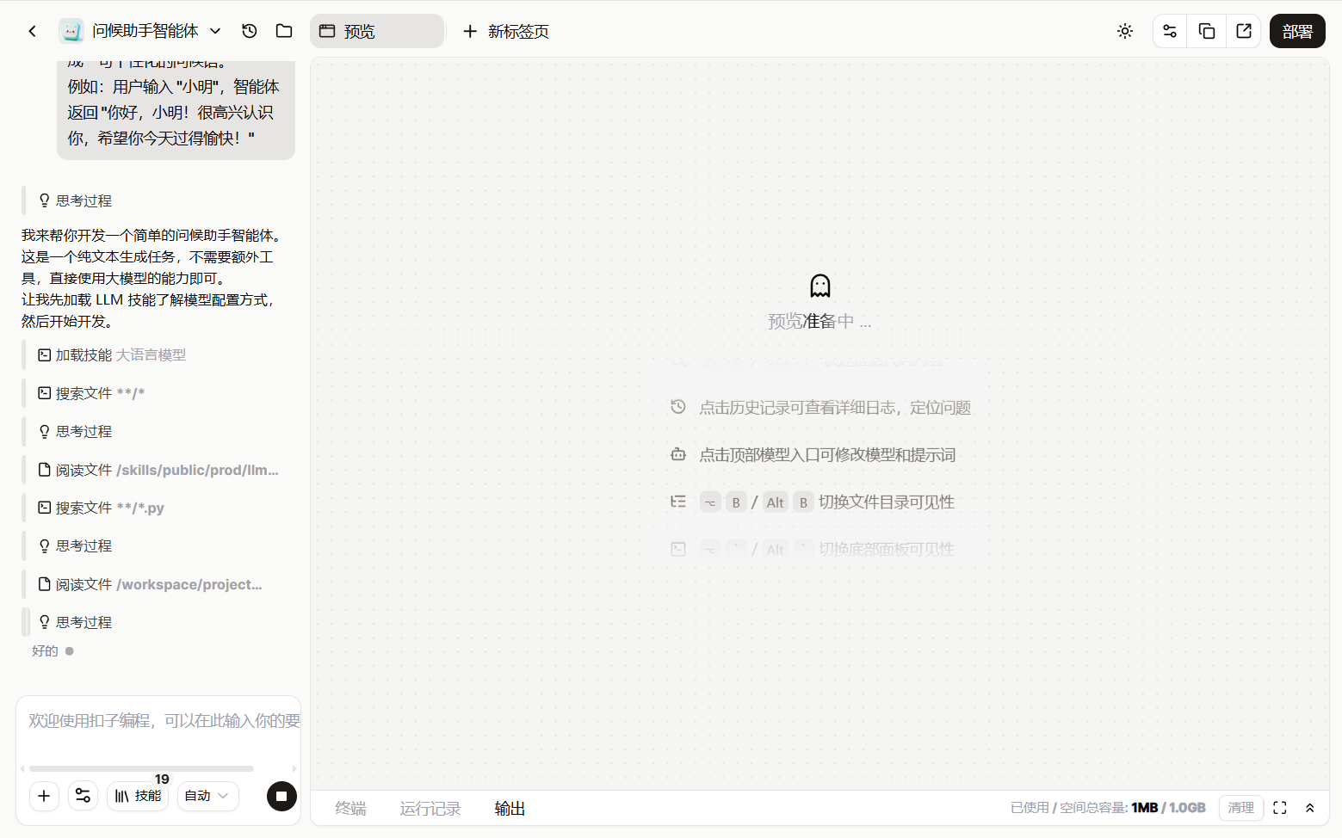
同步训练8-1
创建智能体并熟悉AI编程环境
创建智能体
项目 8 扣子AI编程入门
15

Slide 11
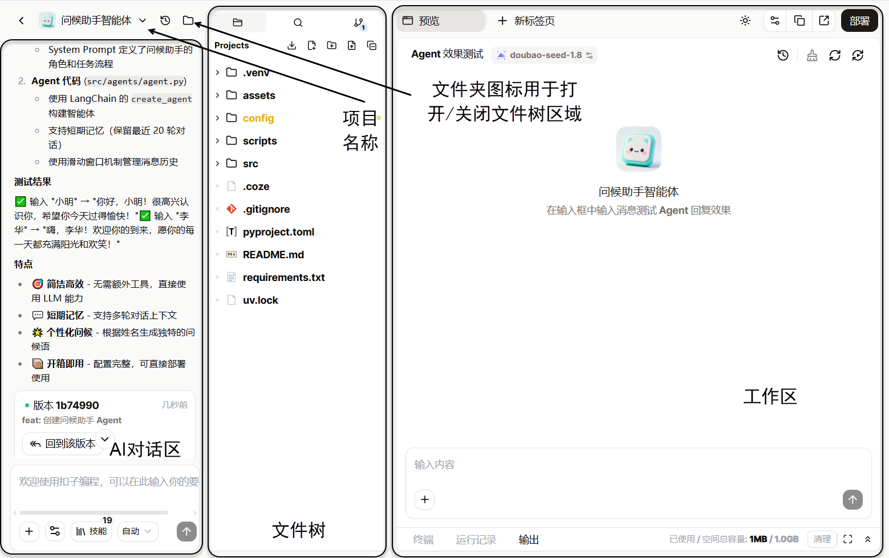
同步训练8-1
了解扣子AI编程环境
项目 8 扣子AI编程入门
16

Slide 12
同步训练8-1
了解扣子AI编程环境
扣子AI编程环境操作界面从左到右依次为三大区域：
区域 | 说明 | 主要功能
AI对话区 | 开发者和扣子AI编程的对话窗口，通过自然语言下达命令 | 编辑消息、重新生成、上传文件、生成配置、添加到对话
文件树 | 可视化展示项目目录结构，查看AI生成的代码文件 | 管理文件及文件夹、导出项目、上传文件、检索代码
工作区 | 主面板，集成代码编辑、运行调试等多种功能 | 代码编辑、界面预览、执行命令、查看输出
提示：单击左上角文件夹图标可打开/关闭文件树区域。左上角显示项目名称。
项目 8 扣子AI编程入门
16

Slide 13
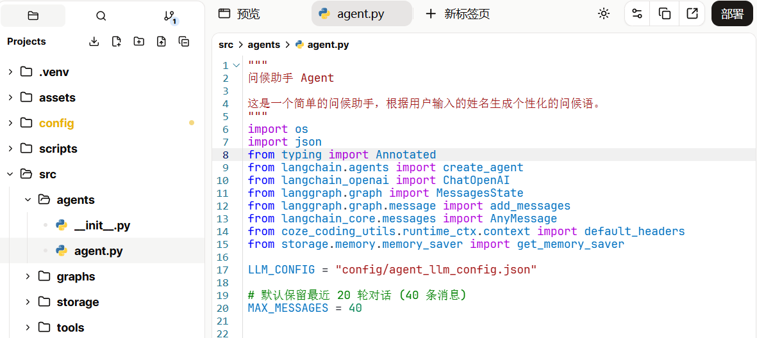
同步训练8-1
体验AI编程基本操作
01
使用代码编辑器查看代码
在文件树中单击指定代码文件，即可在工作区查看并编辑。产物是代码文件，包含项目代码、智能体代码、配置文件和依赖声明。
项目 8 扣子AI编程入门
17

Slide 14
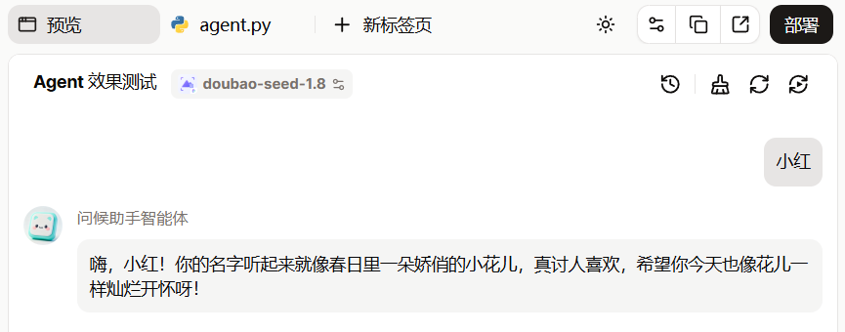
同步训练8-1
体验AI编程基本操作
02
在预览区域测试功能
切换到"预览"页面，输入测试数据，观察智能体的回复效果。可实时验证功能是否符合预期。
项目 8 扣子AI编程入门
17

Slide 15
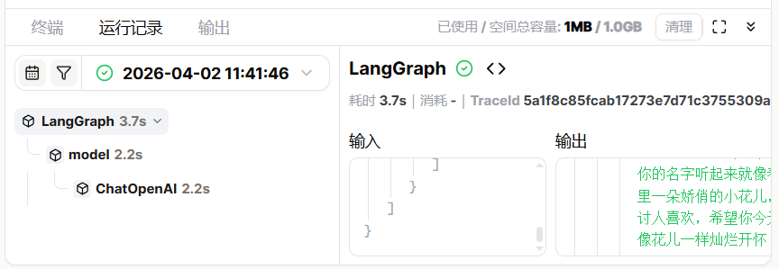
同步训练8-1
体验AI编程基本操作
03
查看运行记录（日志）
单击工作区底部"运行记录"，追踪执行历史。可按状态或时间筛选，错误信息帮助定位问题。
项目 8 扣子AI编程入门
17

Slide 16
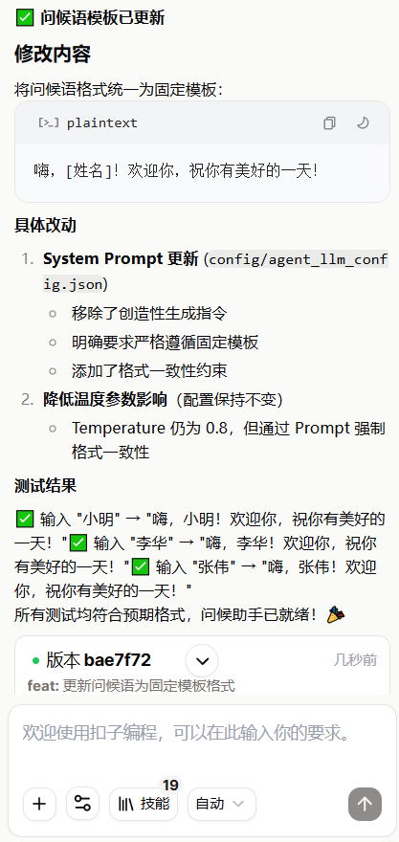
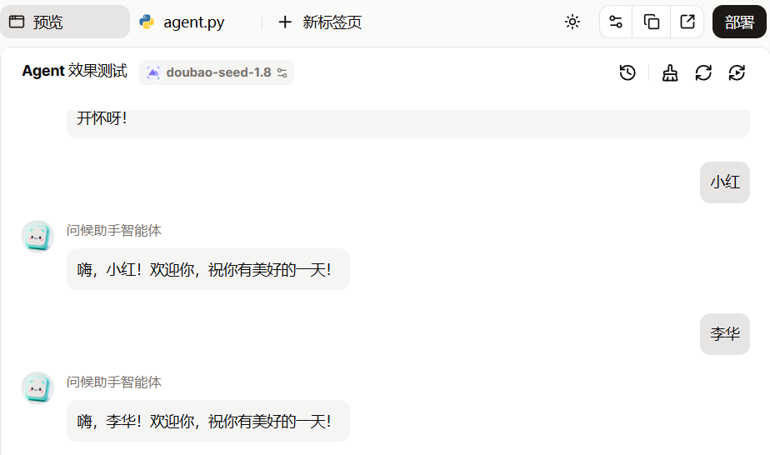
同步训练8-1
体验AI编程基本操作
04
尝试对话式修改项目
在AI对话区输入修改需求，AI自动修改代码。文件树中的代码文件会实时变化，预览页面同步更新。
项目 8 扣子AI编程入门
17

Slide 17
8.2
开发AI编程项目
掌握AI编程项目的完整开发流程、需求描述方法与集成服务

Slide 18
8.2.1
扣子AI编程的基本开发流程
01
02
03
04
输入需求
预览与调试
改进项目
部署
在AI编程主页文本框中清晰详细地描述项目功能、界面设计、业务逻辑等要求
AI分析需求、规划步骤、生成代码，自动构建并启动项目，在预览页面测试效果
通过对话告诉AI需要修改的地方，AI自动修改代码并再次调试，每次重要修改自动生成版本
部署到生产环境，让创意走向实际应用
提示：开发、测试、线上使用AI编程项目时，编程任务、调用大模型、联网搜索、图像生成等内置集成服务将消耗用户的扣子积分。
"描述—预览—对话修正"循环
扣子AI编程是一个"描述—预览—对话修正"的循环过程。不要期望一次成功，需要不断地与AI协作，通过多轮交互来完善和优化项目。
部署后如果发现问题，仍然可以通过对话的方式进行修改和更新。
项目 8 扣子AI编程入门
19

Slide 19
8.2.2
如何高效描述需求
清晰、准确地描述需求是扣子AI编程生成高质量代码的关键。
需求描述五要素
1
功能目标
2
界面说明
3
输入说明
4
输出说明
5
特殊要求
项目要实现什么功能
项目界面设计
用户输入什么
项目输出什么
其他需要说明的要求
描述原则
先说整体，再说细节
描述用户使用流程
提供界面参考描述
说明数据和AI能力需求
项目 8 扣子AI编程入门
20

Slide 20
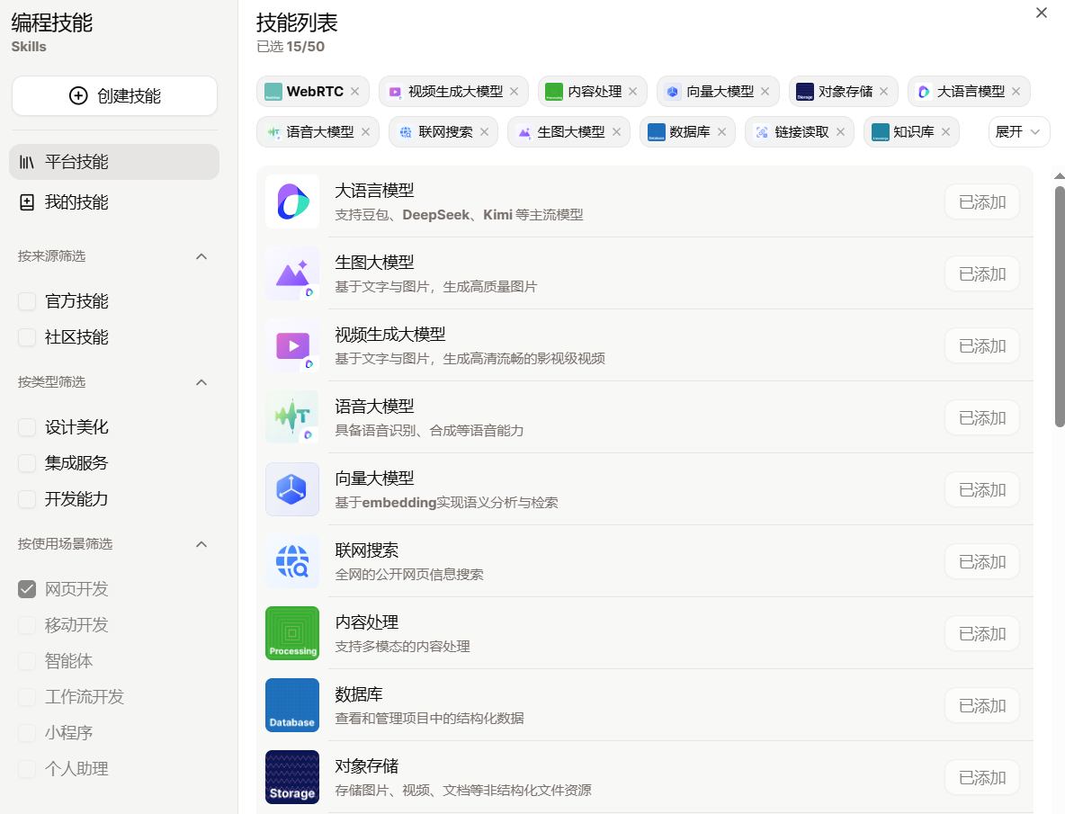
8.2.3
技能与集成服务
AI编程项目需要调用外部工具完成具体任务。技能是我们能看到的工具，集成服务是这些工具背后的技术实现。
技能（Skill）
用于扩展智能体功能的模块化能力
如果把智能体看作机器人，技能就是它可以选装的各种工具
扣子AI编程全面支持技能的开发与使用，可用自然语言开发、使用技能
所有集成服务均有配套的官方技能，AI会自行判断并加载
提示：AI编程主页文本框底部的"技能"按钮显示当前加载的技能数量。不同项目可使用的官方技能并不完全一样，AI会根据项目类型自动添加匹配的技能。
项目 8 扣子AI编程入门
21

Slide 21
8.2.3
技能与集成服务
AI编程项目需要调用外部工具完成具体任务。技能是我们能看到的工具，集成服务是这些工具背后的技术实现。
集成服务
一组可供扣子AI编程调用的工具
涵盖AI模型、数据库、存储、联网搜索、消息推送等能力
目前均有配套的官方技能
开发者只需描述业务意图，AI便会加载对应技能接入服务
内置集成
外部集成
扣子AI编程封装的标准化能力，开箱即用
无须提供API密钥或进行任何配置，直接用来增强项目能力
需要数据持久化时，AI会自动生成数据模型和操作代码
由扣子AI编程官方提供的第三方集成服务
使用前需由空间管理员在工作空间中完成一次性配置
配置完成后，AI会以技能方式调用这些外部服务
项目 8 扣子AI编程入门
21

Slide 22
案例实战8-2
旅行攻略生成器——需求描述
通过完整案例体验AI编程项目从需求描述到部署的全过程，学习使用联网搜索集成服务。
功能说明
界面设计
输出内容
用户输入城市名称，生成该城市的旅行攻略
系统需要联网搜索景点门票价格，确保信息实时准确
顶部标题"旅行攻略生成器"
中间文本框 + "生成攻略"按钮
单击按钮后显示攻略内容
风格：简洁清新，适合旅游主题
必去景点：名称、简介、门票价格（联网搜索获取）
特色美食：3~5个当地美食及简介
三日游行程：合理安排的每日行程
需求描述关键点
1. 功能描述中明确说明需要联网搜索景点门票价格 — 这是触发联网搜索集成服务的关键命令
2. 输出格式指定景点信息包含"门票价格"字段 — 确保AI调用大模型生成内容时包含价格信息
AI任务分析：核心功能 = 城市输入 → 联网搜索景点价格 → 大模型生成攻略 | 技术栈 = Next.js | 所需技能 = web-search + llm
项目 8 扣子AI编程入门
24

Slide 23
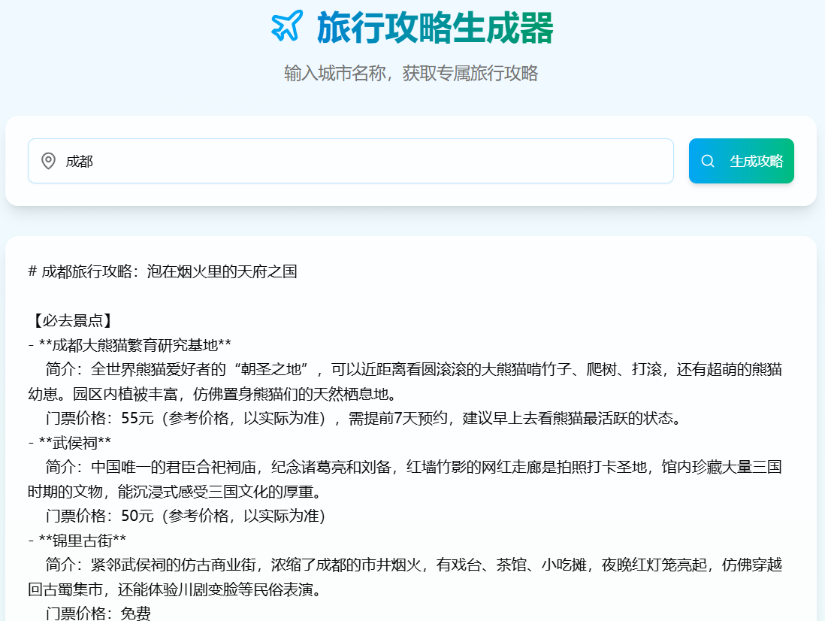
案例实战8-2
旅行攻略生成器—— 预览测试
代码生成完毕后，单击"预览"按钮查看网页效果。检查标题、文本框、按钮是否存在，布局是否合理。输入城市名称（如"成都"），单击"生成攻略"，验证结果是否符合预期。加入联网搜索后，门票价格信息更加准确。
项目 8 扣子AI编程入门
25

Slide 24
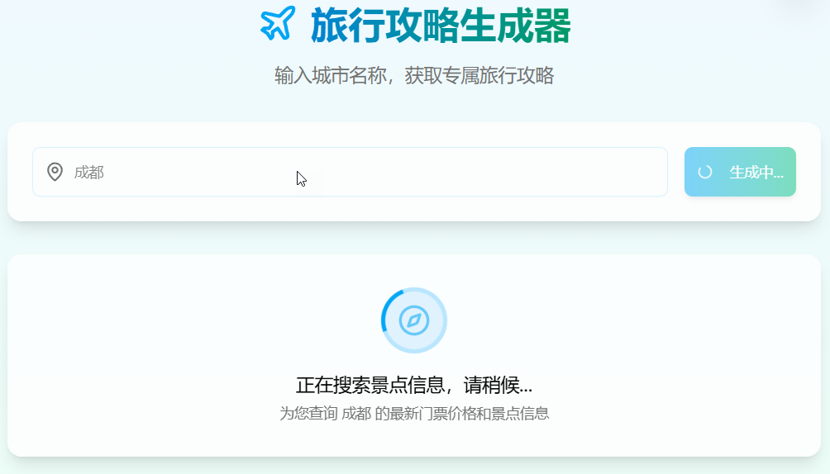
案例实战8-2
旅行攻略生成器——改进优化
1
显示加载提示
联网搜索增加了响应时间，添加加载状态提示改善用户体验
"正在搜索景点信息，请稍候..."
项目 8 扣子AI编程入门
25

Slide 25
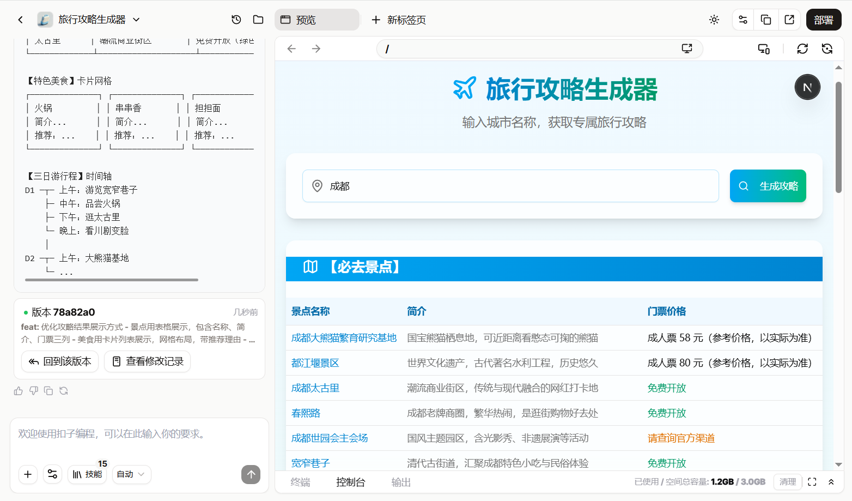
案例实战8-2
旅行攻略生成器——改进优化
2
统一价格格式
收费景点："成人票XX元（参考价格，以实际为准）"
免费景点："免费开放"
无信息："请查询官方渠道"
3
优化结果展示
景点用表格展示（名称、简介、门票）
美食用卡片列表展示
行程用时间轴形式展示
核心理念：扣子AI编程是一个"描述—预览—对话修正"的循环过程。我们需要不断地与其协作，不要期望一次成功。通过多轮交互来不断完善和优化项目。
项目 8 扣子AI编程入门
25

Slide 26
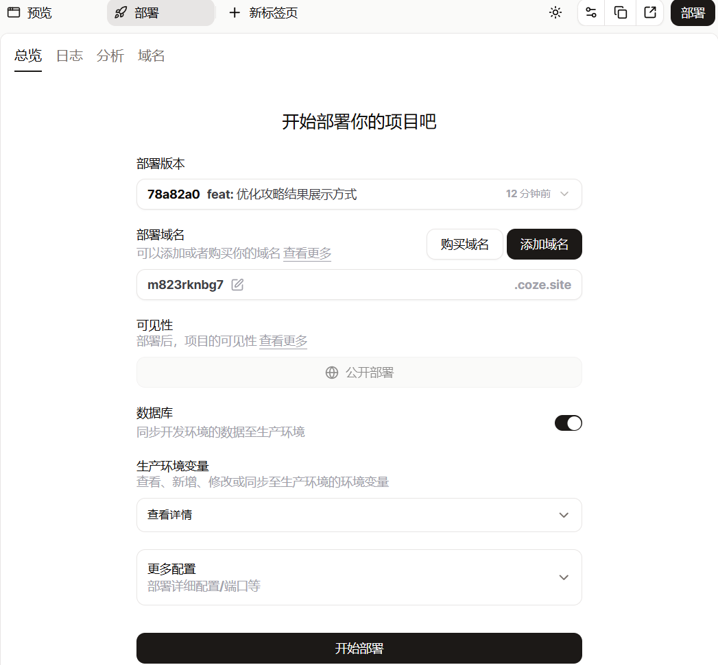
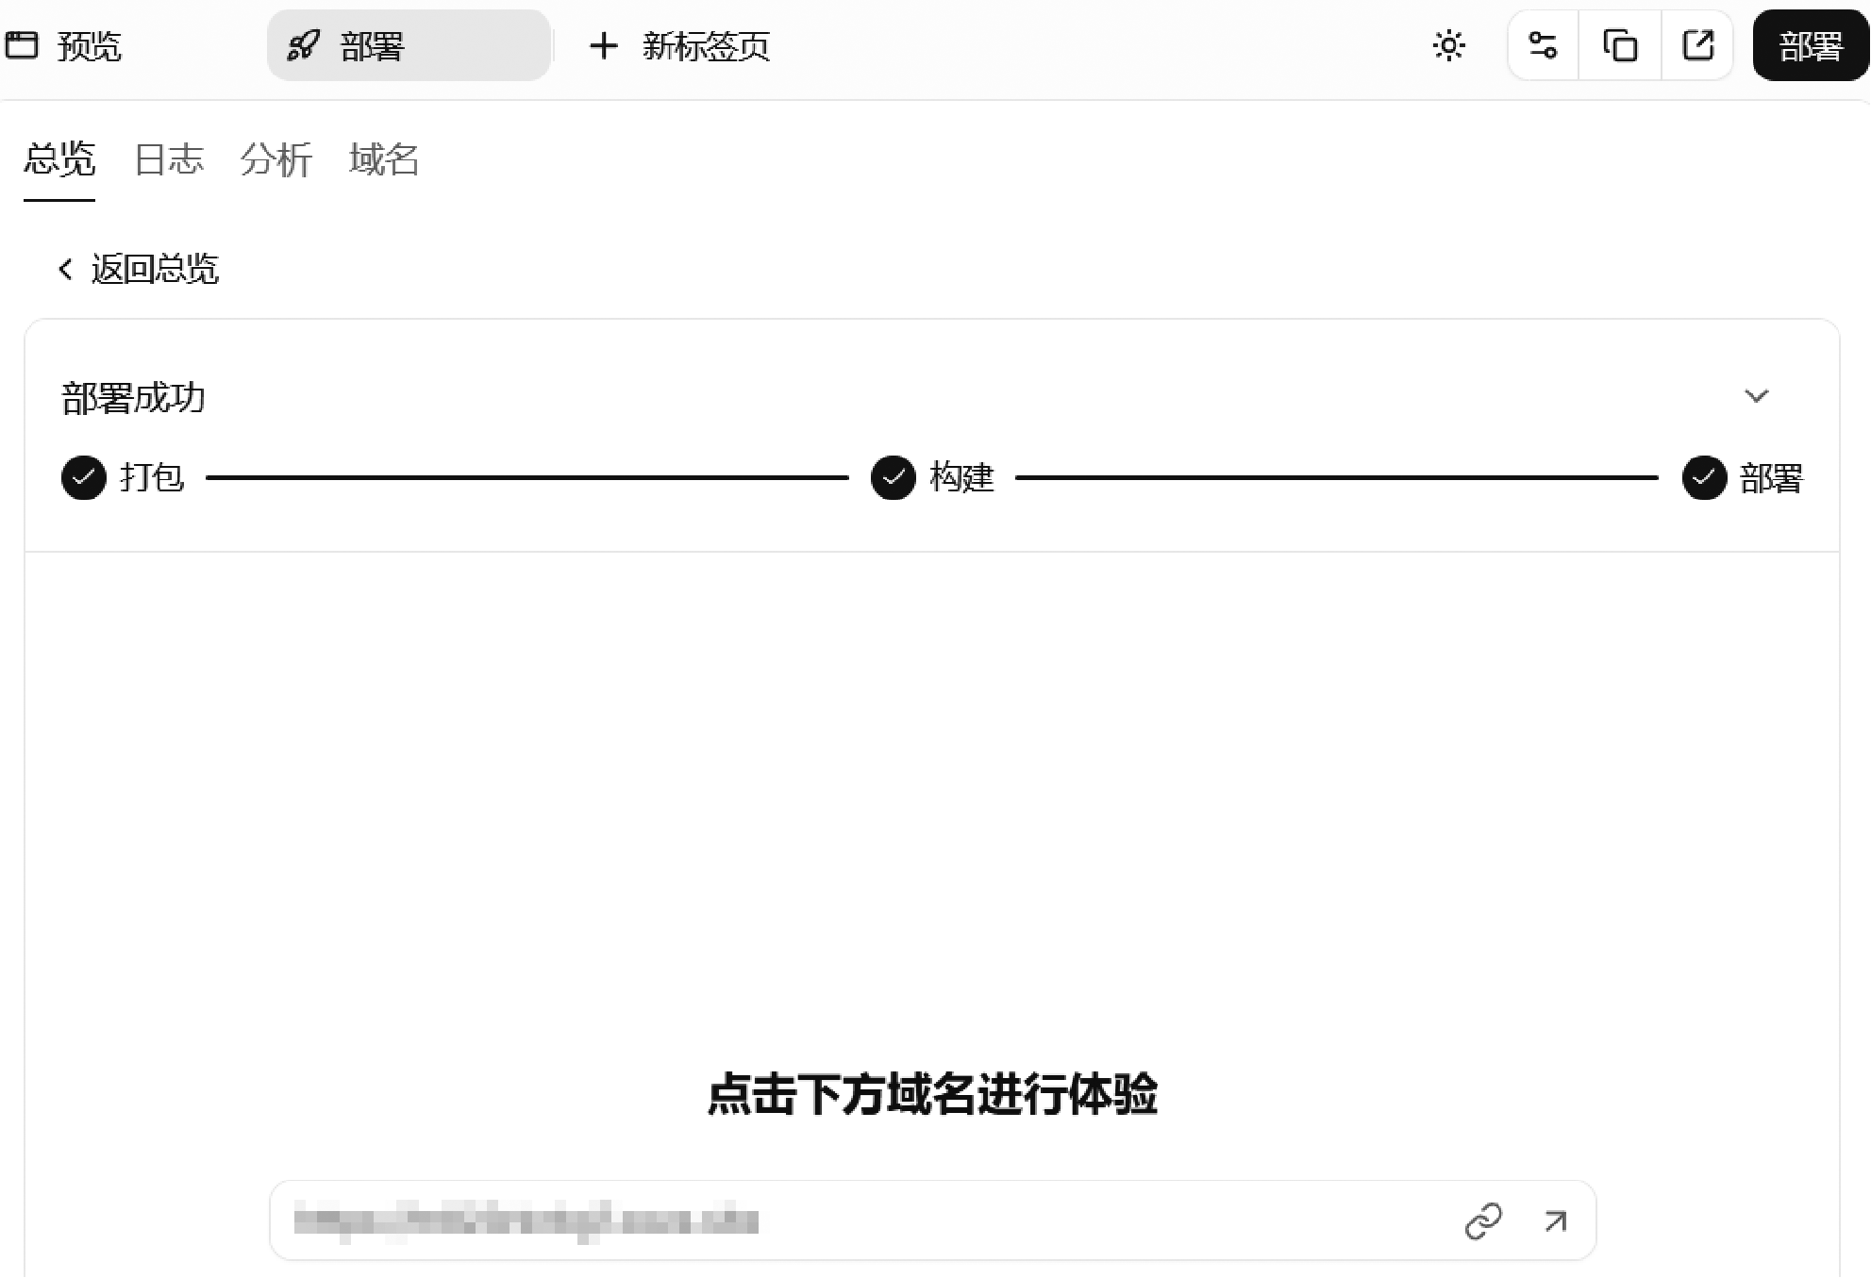
案例实战8-2
旅行攻略生成器—— 部署
01
02
03
04
单击AI编程页面右上角"部署"按钮
选择部署版本和域名（默认使用扣子提供的统一域名）
单击"开始部署"，等待几分钟完成部署
获取域名，项目正式上线，可分享给他人访问
项目 8 扣子AI编程入门
26

Slide 27
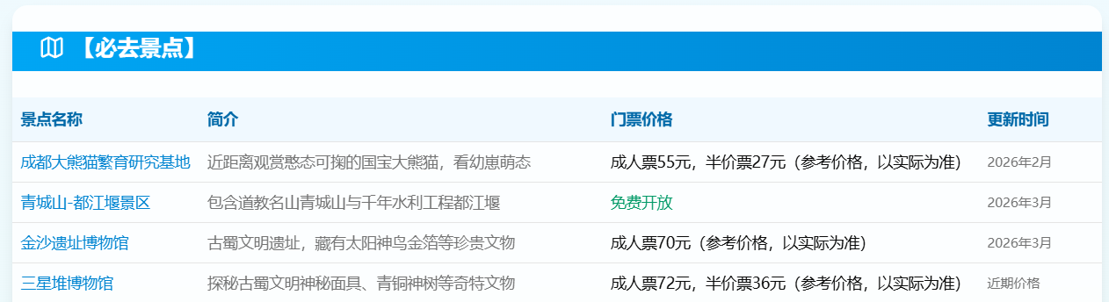
案例实战8-2
旅行攻略生成器—— 持续改进
部署后的持续改进
问答模式
查看代码实现，了解门票价格的获取方式
Agent模式
发现问题后，输入修改请求让AI自动修改代码
再次部署
修改完成后重新部署，新网址会有所不同
示例：发现门票价格不是最新时间 → 问答模式定位到后端API文件 → Agent模式请求"将联网搜索景点的时间改为当前时间" → 测试验证 → 再次部署
项目 8 扣子AI编程入门
26

Slide 28
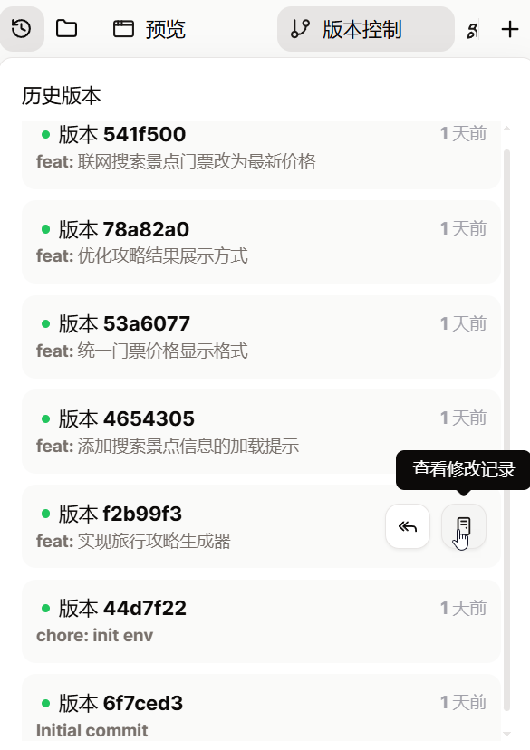
案例实战8-2
旅行攻略生成器—— 版本控制
每次与扣子AI编程对话修改代码，都会自动生成历史版本，方便精细化版本控制与回退。
自动生成历史版本
每次提交修改都会生成一个历史版本
版本按时间倒序排列
最底部为初始化时自动生成的初始版本（Initial commit）
代码变更时自动生成历史版本（关键词为 feat）
项目 8 扣子AI编程入门
27

Slide 29
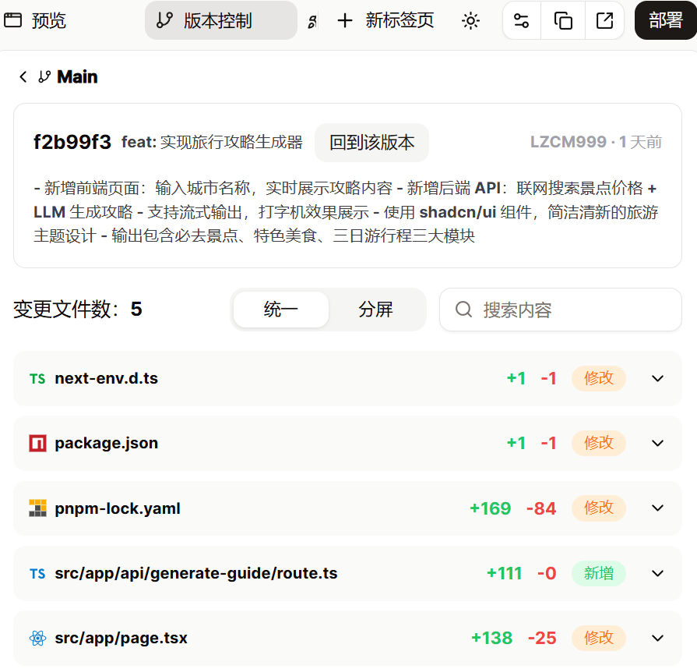
案例实战8-2
旅行攻略生成器—— 版本控制
每次与扣子AI编程对话修改代码，都会自动生成历史版本，方便精细化版本控制与回退。
版本操作
单击项目名称右侧版本图标，弹出历史版本列表
每个版本都有编号，可回滚到该版本
可查看修改记录，了解每个版本的变更内容
项目 8 扣子AI编程入门
27

Slide 30
8.3
课后实践
巩固所学，动手实践

Slide 31
8.3
课后实践任务
01
天气查询智能体
02
个人博客生成器
用户输入城市名称，智能体显示该城市的实时天气、温度和体感描述
界面需简洁美观
完成后查看并说明生成的代码文件结构
用户输入博客主题和关键词，生成结构完整的博客文章草稿
包含标题、段落和要点
尝试在需求中加入文章风格控制（如"技术风格"或"生活随笔"）
03
待办事项管理应用
04
学习笔记整理工作流
帮助用户管理日常任务，支持添加、完成和删除待办事项
要求具有数据持久化能力
即使关闭浏览器后再打开，待办事项列表仍不丢失
自动整理杂乱的学习笔记，生成结构清晰、重点突出的整理笔记
体验AI编程在工作流类型项目中的应用
练习需求描述中的输出格式控制
项目 8 扣子AI编程入门
29

Slide 32
项目总结
从"拼装"到"描述"，开启AI主导的新一代开发模式
认识AI编程
概念与差异
熟悉环境
界面与工具
掌握流程
需求与集成
实战演练
部署与优化
动手实践
巩固提升
描述即开发，对话即迭代 —— 开始你的AI编程之旅！
人民邮电出版社 | 工信精品人工智能系列教材
《智能体项目开发实战（扣子）（微课版）》

